Slide 1
Software-ontwerp
Presentatie: Iteratie 2
Karina Karapetyan
Laurens Cleemput
Tom Houben
Tri Tran

Slide 2
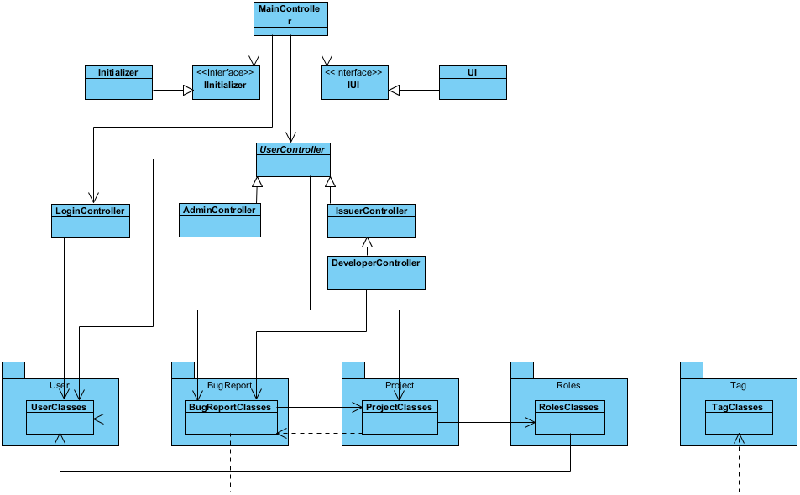
High Level Design
Algemeen voor alle delen: eerst recap van deel 1 (KORT)
// Laurens //
Extra laag met use cases
Domeinlaag: meer packages

Slide 3
More detailed parts
Services niet meer uitleggen
Uitleg over structuur van use cases (bij extensibility use case toevoegen op uml) + eerste deel van use case SD laten zien tot run() + dikke BMW
Uitleg over design patterns: Observer, Memento, Stat + Strat ?
Tonen en uitleggen van sequence diagrams voor de meest complexe use cases, bij voorkeur met link voor design patterns

Slide 4
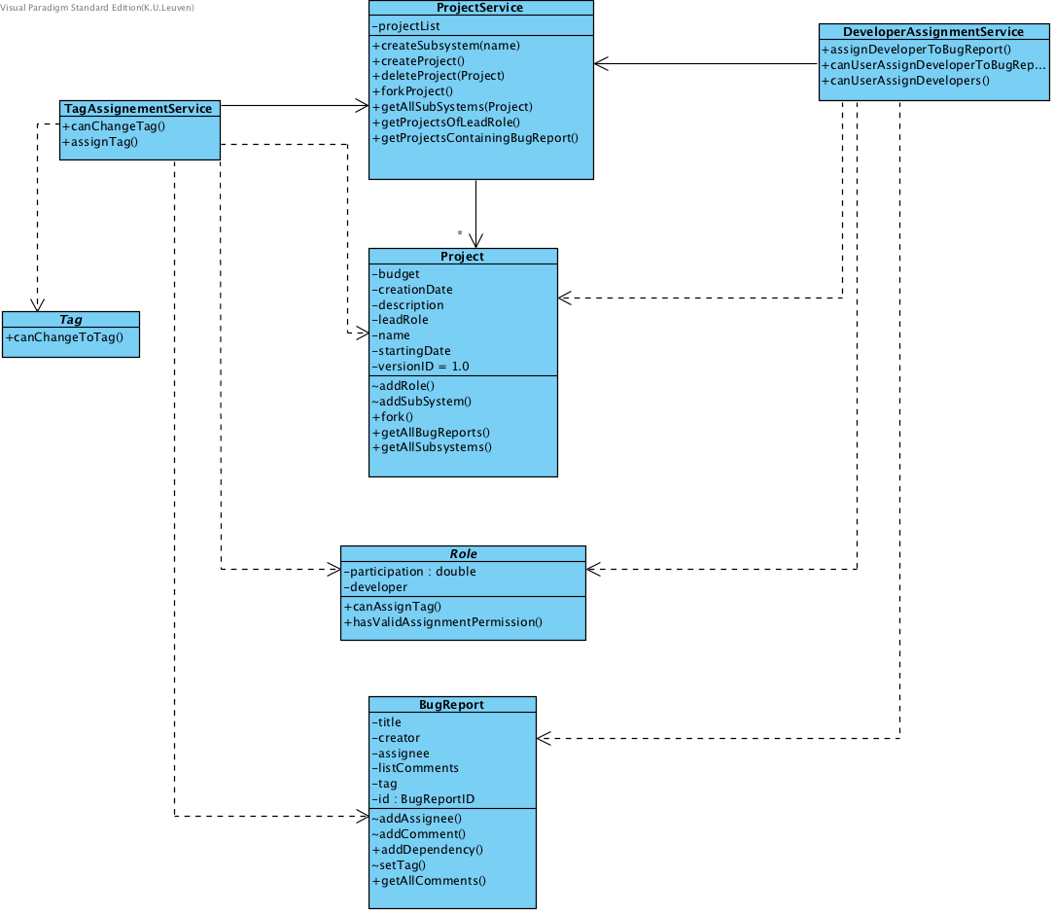
Usage of the domain layer
Deze slide gebruiken als recap voor tag implementatie
Hierna: uitleg over state pattern voor tag

Slide 5
Insert uitleg over state here

Slide 6
Insert heel korte uitleg over milestones

Slide 7
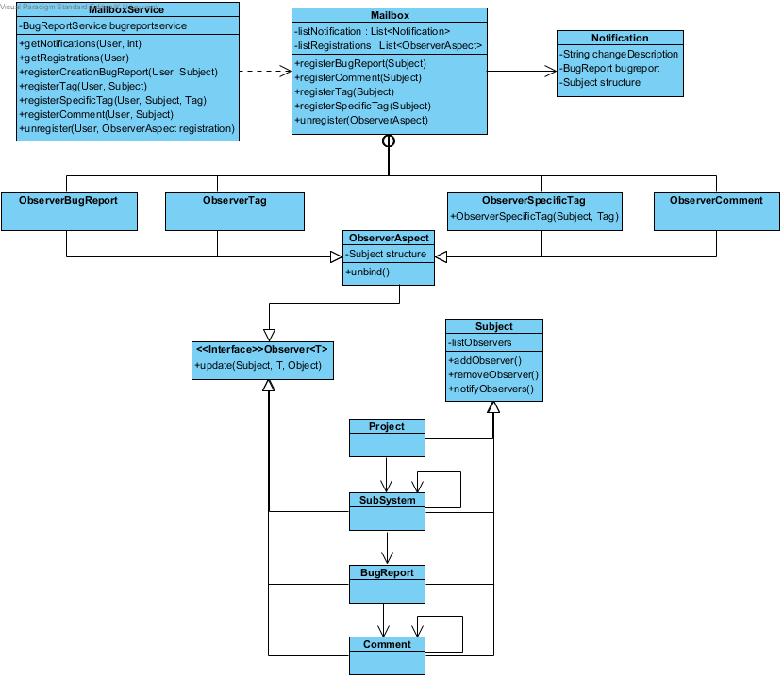
Mailbox system

Slide 8
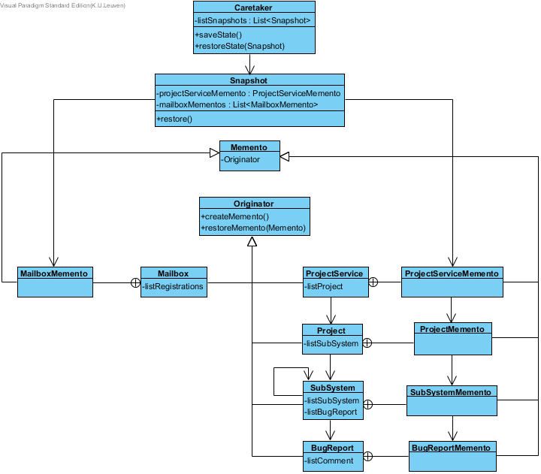
Undo mechanism

Slide 9
Extensibility of the system:
It’s easier to add use cases than last time
UI is still completely independent
Interface for the Initializer
Adding constraints concerning tag
Adding new registration types = adding new observers
Search methods for bug reports
Adding new objects that could be undone
It was easy to implement the changes from iteration 2 -> great extensibility of our code from iteration 1

Slide 10
Possible improvements
MailboxService creates Observers
Milestone improvements in the code and structure
Setters & Getters

Slide 11
Testing approach
Geef coverage + korte samenvatting van werkwijze in iteratie 1

Slide 12
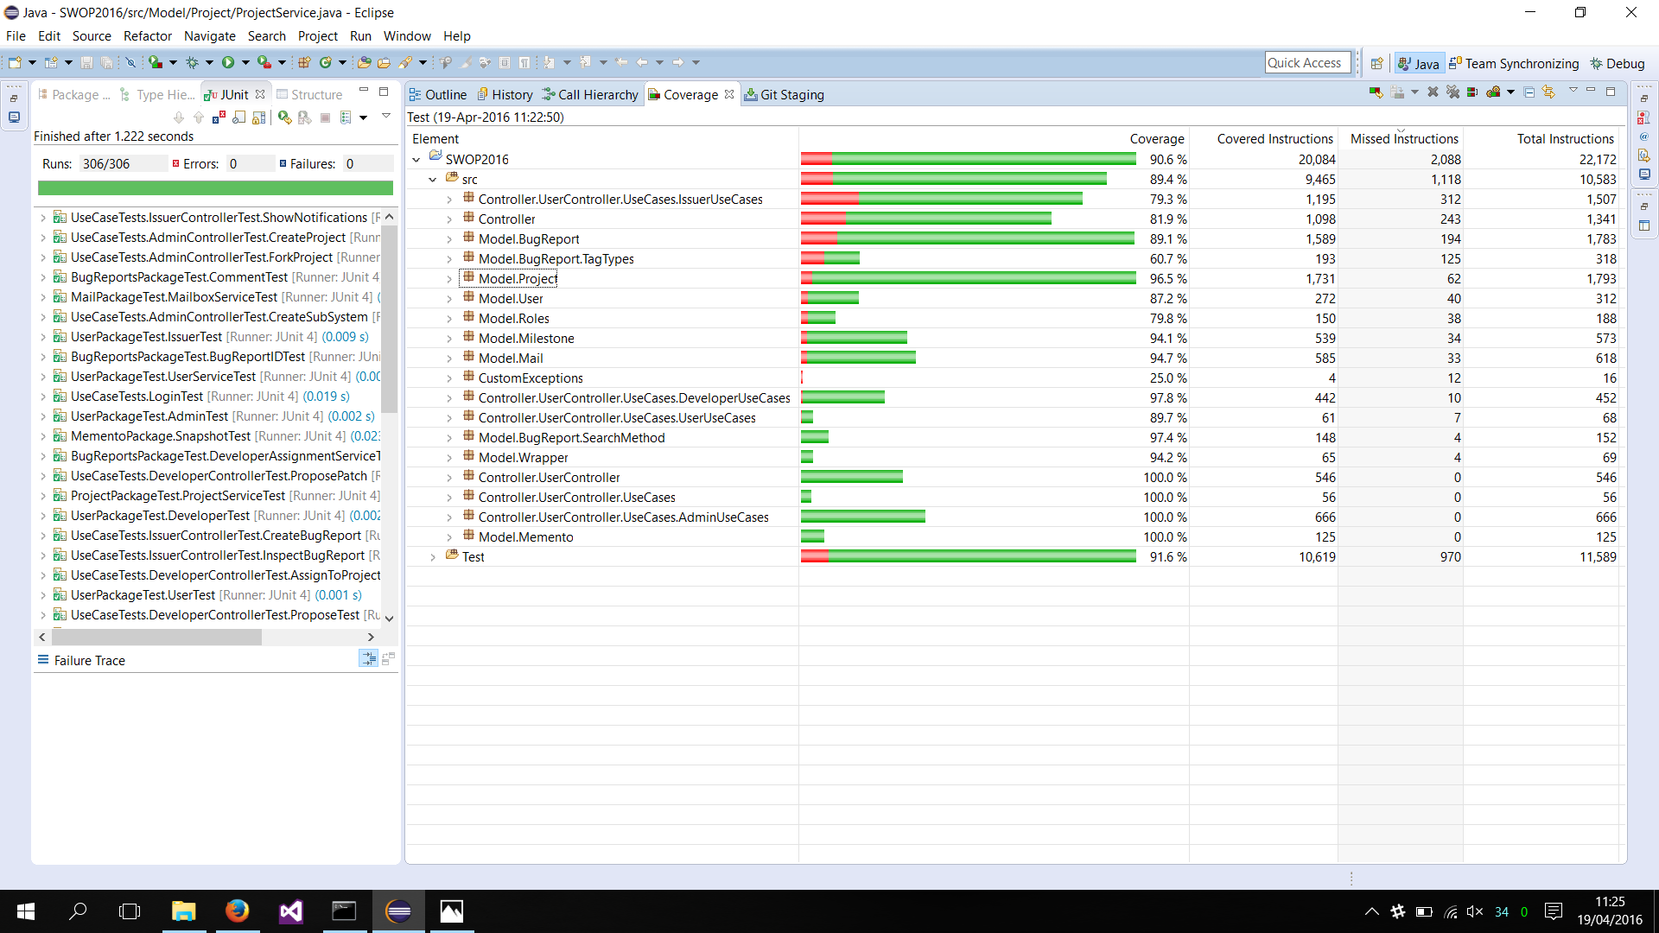
Testing approach

Slide 13

Vragen?

Slide 14
Project management (in uren) TODO UPDATE
Karina Karapetyan
Group work: Individual Work: Study:
Laurens Cleemput
Group work: Individual Work: Study:
Tom Houben
Group work: Individual Work: Study:
Tri Tran
Group work: 31h Individual Work: Study:

Slide 15
Roles
 | Iteratie 1 | Iteratie 2 | Iteratie 3
Design Coordinator | Karina Karapetyan Laurens Cleemput | Tom Houben Karina Karapetyan | TODO INVULLEN (Doorschuiven)
Testing Coordinator | Tri Tran | Laurens Cleemput
Domain Coordinator | Tom Houben | Tri Tran

